Slide 1
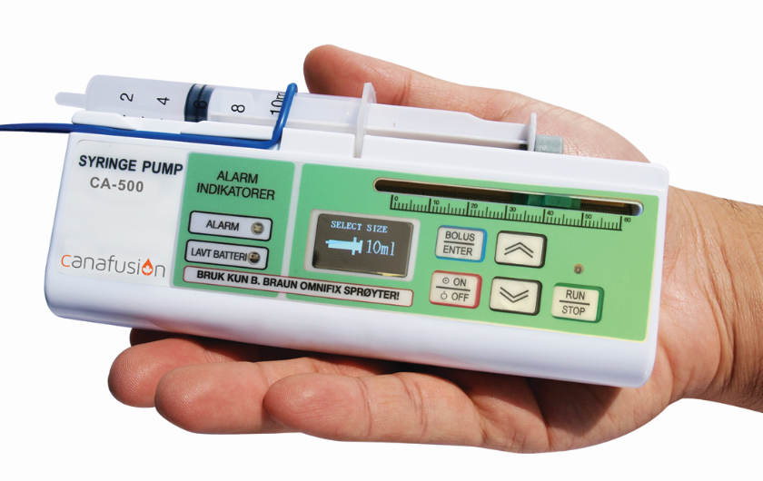
Canafusion smertepumpe
Opplæringsguide
Lars Kristiansen, 24 August 2020

Slide 2
AGENDA
Oversikt
Start av infusjon
Strømsparemodus
Endring av hastighet
Sprøytebytte
Avslutte infusjon
Bolus
Alarmer
Programmering av bolus
Tekniske spesifikasjoner
Kompatible sprøyter
Kodelås på bæreveske
Informasjon

Slide 3
Oversikt
Stropp for innfesting
Betjeningstaster:
Bolus/Enter
On/Off
Piltaster
Run/Stop
Driftsindikator
I tillegg medfølger:
Brukerhåndbok
Kortbruksanvisning
Bæreveske
Ekstra sprøytedeksel
Ekstra festestropp
PCA-knapp
Alarmindikatorer:
Alarm
Lavt batteri

Slide 4
Start av infusjon
B. Braun Medical AS
4

Slide 5
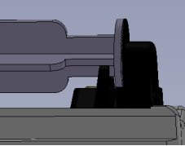
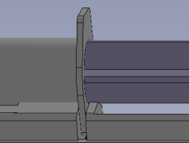
Oppstart
Slå på pumpen ved å trykke ON/OFF-tasten.
Sett i sprøyten.
Trekk lokket noen cm bakover før du løfter det av.
Løs opp stroppen. Hvis bruk av mekanisk sprøyteholder (ikke stropp), vri sprøyteholder til venstre og tilpass til sprøyte.
Hold inne blank knapp på baksiden av stempelholder og skyv til sidene for justering til sprøytestempel.
Sett inn sprøyten som vist på bildene, og fest stroppen eller sprøyteholderen over sprøyten.
Sett på lokket.
Se video (link på siste side) eller I brukermanualen for yttligere beskrivelse av monteringen.

Slide 6
Oppstart (forts.)
3. Velg sprøytestørrelse med PIL oPP/Pil NED-tastene. Bekreft med BOLUS/ENTER.
Juster hastigheten om nødvendig med PIL oPP/Pil NED-tastene.
5. Start pumpen ved å trykke RUN/STOP.
Pumpen bruker dynamisk løpende piler i displayet og et grønt, blinkende lys i driftsindikatoren for å indikere at infusjonen pågår.

Slide 7
Strømsparemodus
B. Braun Medical AS
7

Slide 8
Strømsparemodus
Etter få minutter med pågående infusjon vil pumpen gå i strømsparemodus, og displayet vil bli mørkt.
Bruker må derfor trykke enten én av PIL oPP/Pil NED-tastene eller ett trykk på PCA-knappen for å aktivere displayet, før man kan fortsette videre til ønsket handling.
Dette gjelder forut for alle handlinger på tastatur eller PCA-knapp!
Eksempel: For å gi bolusdose må brukeren trykke på PCA-knappen, først én gang for aktivering av display, og deretter én gang til for å gi selve bolusdosen. Displayet viser tydelig når bolusdose gis.

Slide 9
Endring av hastighet
B. Braun Medical AS
9

Slide 10
Endring av hastighet
Stopp infusjonen ved å trykke RUN/STOP.
Juster hastigheten med PIL oPP/Pil NED-tastene
Start pumpen ved å trykke RUN/STOP.
Husk på aktivering av displayet fra strømsparermodus før du trykker RUN/STOP.

Slide 11
Sprøytebytte
B. Braun Medical AS
11

Slide 12
Sprøytebytte
Stopp pumpen (hvis ikke sprøyten er tom) ved å trykke RUN/STOP.
Ta ut sprøyten
Trekk lokket noen cm bakover før du løfter det opp.
Vri sprøyteholder til venstre eller åpne stroppen.
Ta ut sprøyten.
3. Sett i ny sprøyte
Hold inne blank knapp på baksiden av stempelholder og trekk bakover for justering til sprøytestempel.
Sett inn sprøyten og fest stroppen eller sprøyteholderen over sprøyten, og sett på lokket.
4. Start pumpen ved å trykke RUN/STOP.

Slide 13
Avslutte infusjon
B. Braun Medical AS
13

Slide 14
Avslutte infusjon
Stopp pumpen (hvis ikke sprøyten er tom) ved å trykke RUN/STOP.
Ta ut sprøyten
Trekk lokket noen cm bakover før du løfter det opp.
Vri sprøyteholder til venstre eller åpne stroppen.
Ta ut sprøyten.
Slå av pumpen ved å trykke ON/OFF-tasten.

Slide 15
Bolus
B. Braun Medical AS
15

Slide 16
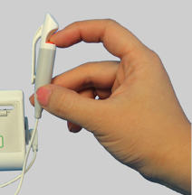
Bolus
Plugg inn kontakten for den eksterne PCA-knappen i høyre side av pumpen.
Trykk én gang på PCA-knappen for å gi en forhåndsdefinert bolusmengde (1 ml standard).
Pumpen går automatisk over til vanlig infusjon når bolusen er infundert.
Det er automatisk en sperretid på 1 min mellom tillatte bolusdoser aktivert av PCA-knappen (hvis ikke konfigurert).
Bolus kan avbrytes ved å trykke på RUN/STOP på pumpen. Vanlig infusjon vil automatisk fortsette etter avbrutt bolus.
Se kapittel «Programmering av bolus» for justering av bolusdose og sperretid. Husk på aktivering av display før du gir bolus.

Slide 17
Alarmer
B. Braun Medical AS
17

Slide 18
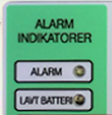
Alarmer
Feilbeskrivelse | Gul | Rød
Sprøyte ikke satt inn | ✓
Startpåminnelse | ✓
Sprøyte nesten tom | ✓
Okklusjonstrykk for høyt | ✓
Infusjon ferdig |  | ✓
Sprøyte frakoblet (sprøytevingen ute av sporet) |  | ✓
Mekanisk feil |  | ✓
Lavt batteri, påminnelse (30 min gjenstår) | ✓
Lavt batteri, alarm (3 min gjenstår) |  | ✓

Slide 19
Programmering av bolus
B. Braun Medical AS
19

Slide 20
Programmering av bolus
I denne menyen konfigureres bolusmengde og sperretid for bolus gitt med PCA-knappen.
(Pumpen må infundere før konfigureringen starter)
Hold inne BOLUS/ENTER i 2 sekunder.
Angi passord og bekreft med RUN/STOP. TIPS: Hold inne PIL ned-tasten. Koden finnes på baksiden av pumpen.
Velg «1. DOSERING». Bekreft med RUN/STOP.
Angi ønsket sperretid («DOSETID») med PIL oPP/Pil NED-tastene. Bekreft med BOLUS/ENTER.
Angi ønsket bolusdose («VOL.») for hvert med PIL oPP/Pil NED. Bekreft med BOLUS/ENTER.
Bolusmengde og sperretid vil nå gjelde for bolus gitt med PCA-knappen for alle fremtidige infusjoner.
Bolus kan også gis på pumpe uten PCA-knapp. Følg trinn 1.-2. i denne veiledningen, og velg «2. BOLUS» og angi bolusdose med piltaster. Bekreft og start bolus med RUN/STOP.

Slide 21
Tekniske spesifikasjoner
B. Braun Medical AS
21

Slide 22
Tekniske spesifikasjoner
Sperreintervall for bolus | 1 - 60 minutter
Vekt | 180 gram
Batteritype og –varighet | 3 stk. AA-batterier, 100 t driftstid ved 10 ml/t
Min.- og maksimalhastighet | 0,1 - 31,7 ml/t
Serviceintervall | Hver 24. måned

Slide 23
Kompatible sprøyter
Mest brukte sprøyte til denne pumpen er 10 ml med Luer Lock.

Slide 24
Kodelås på bæreveske
Vesken kan låses ved at glidetrekkerne fra hver side festes i de to sporene på kodelåsen. Glidetrekkerne må presses ned i sporene samtidig.
Nullstilling og valg av ny kode:
Trykk ned «reset»-knappen øverst til venstre for kodelåsen, med spissen på en kulepenn. Trykk ned helt til du hører et «klikk».
Vri på tallhjulene for å velge ny kodekombinasjon.
Dra skyveknotten til høyre når endelig kodekombinasjon er valgt. «Reset»-knappen trykkes automatisk ut tilbake med et «klikk» Ny kode er nå lagret.
Åpning til infusjonslange og trykknappen finnes på siden av vesken.

Slide 25
Informasjon
Nyttige linker:
Brukermanual
Hurtigveiledning
Importørens hjemmeside
Youtube:
Opplæringsvideo (engelsk)

